Slide 1


EDUARDO FALÚ
GUITARRISTA Y COMPOSITOR ARGENTINO
FALLECIO A LOS 90 AÑOS EL 9 DE AGOSTO DE 2013
Canción: La cuartelera
click para adelantar

Slide 2
Eduardo Falú
El siguiente texto es copia de la página oficial de SADAIC
(Sociedad Argentina de Autores y Compositores de Música)
  Eduardo Falú, el gran guitarrista, de un talento admirable, el gran compositor que llevó nuestra música a todo el mundo, el intérprete de la voz grave, pausada, expresiva, falleció la tarde del 9 de agosto a la edad de 90 años.
  En las décadas del 50 y del 60 la música folclórica argentina tuvo un auge excepcional y Don Eduardo Falú fue uno de los responsables de ese entusiasmo, de ese reverdecer del gusto de la gente por nuestra música. Cada chico o adolescente con una guitarra quería copiar los acordes, las armonías, la increíble sonoridad del genial, único e irrepetible gran maestro.
  La digitación, la sobriedad, la calidad en el sonido de la guitarra de Don Eduardo son admirados por grandes guitarristas de todo el mundo y por el público en general.

Slide 3
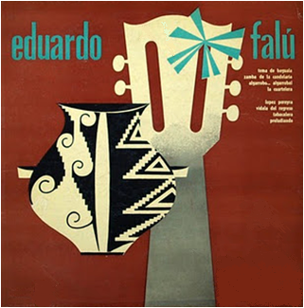
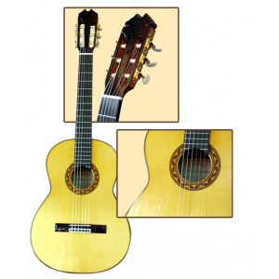
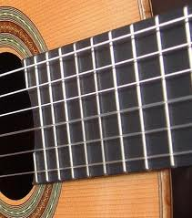
pps : Risto + Isolina

Slide 4
  Su prolífero talento de compositor lo inicia con César Perdiguero y lo continúa con su gran compañero de ruta, Jaime Dávalos, con su Zamba de La Candelaria, Las golondrinas, Trago de sombra, Rosa de los vientos, La verde rama, El silbo del zorzal, Cuando se dice adiós, Canción del litoral, Zamba de un triste, La Nostalgiosa, Cueca del arenal, Canto al sueño americano, Canto a Rosario, Resolana y muchos otros títulos.
  También compuso con autores de la talla de Manuel J. Castilla, Buenaventura Luna, Rolando Valladares, Albérico Mansilla, Marta Mendicute, León Benarós, e incluso Jorge Luis Borges, con quien compuso "José Hernández", y con Ernesto Sábato "Romance para la muerte de Juan Lavalle". También su Suite Argentina, para flauta traversa, corno y orquesta de cuerdas es una obra notable.
  Cuanto se puede decir de este indiscutido maestro de la guitarra, de la música y de la vida. Cuanto podemos escribir que resulta imposible contener en una biografía convencional. Solo podemos detenernos a escuchar su música y a sentirlo más grande cada día.
  Fue hasta hoy vicepresidente de SADAIC, sociedad a la que ingresó el 6 de diciembre de 1950 y donde tiene registradas 206 obras. Sociedad que se enorgullece de haberlo tenido como socio, como directivo y como ejemplo. Y donde deja amigos que lo van a extrañar.
  Don Eduardo Falú, querido maestro, que difícil resulta despedirlo.
Ver también, nuestro homenaje (Risto + Isolina) publicado en PPS el 4 de Marzo de 2013

Slide 5
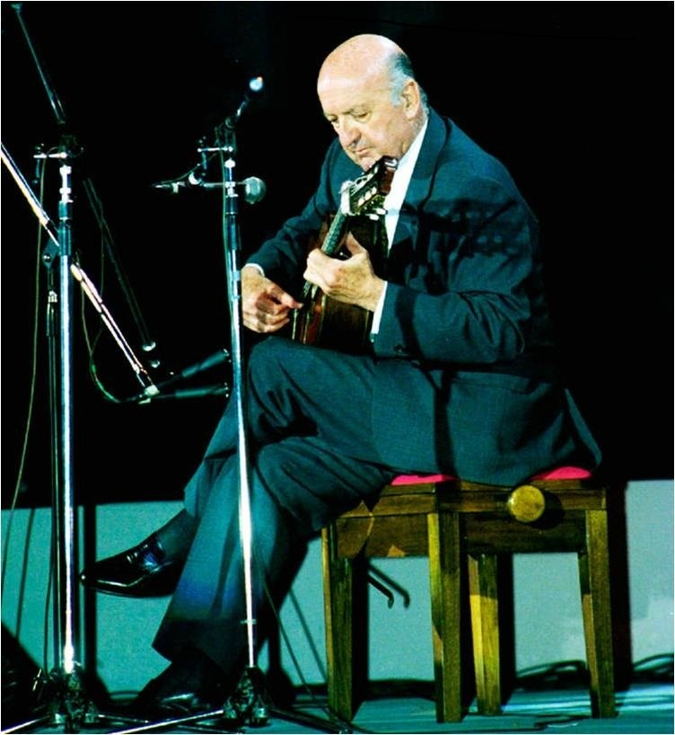
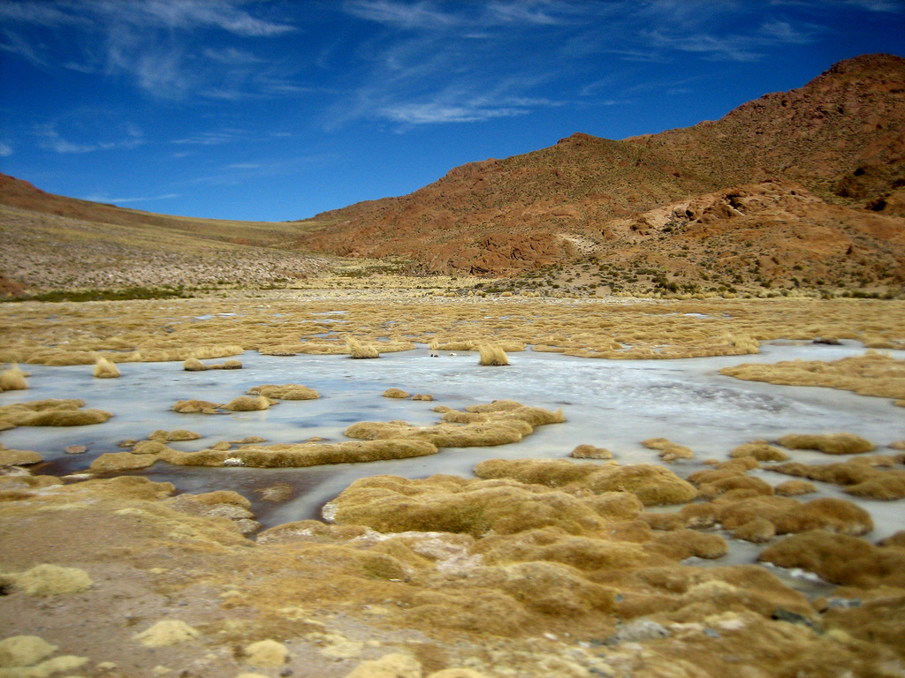

Slide 6
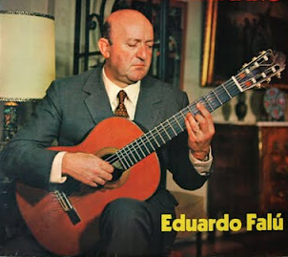

Slide 7
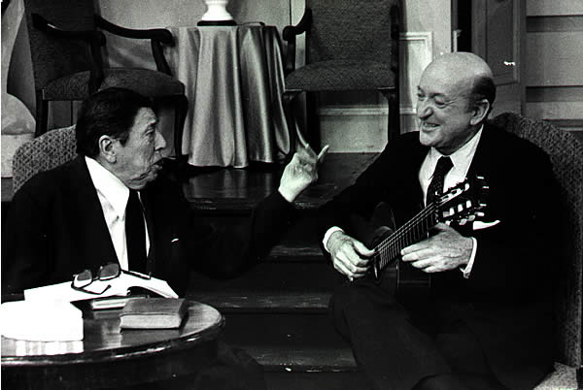

Slide 8
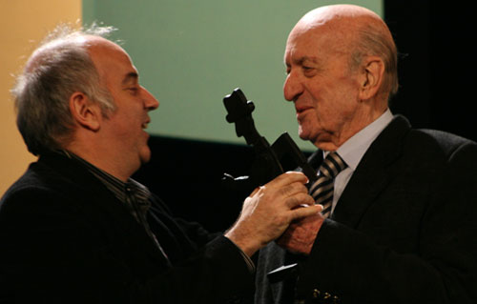
Premio Cultura Nación 2007
Eduardo Falú recibiendo el premio de manos de Esteban Morgado

Slide 9
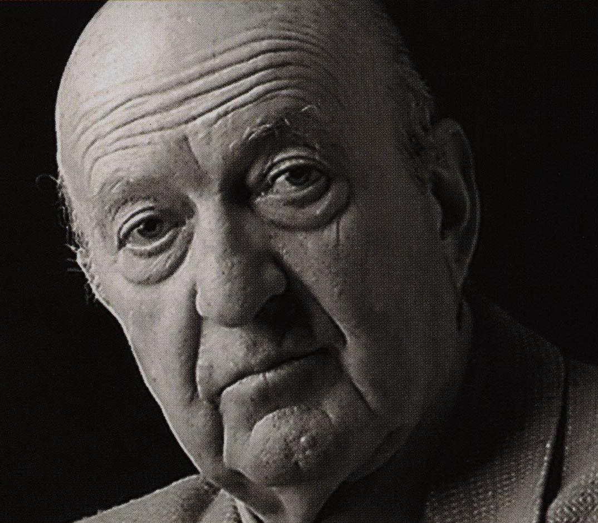

Slide 10
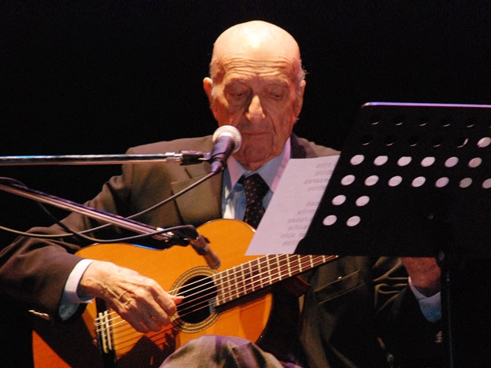

Slide 11
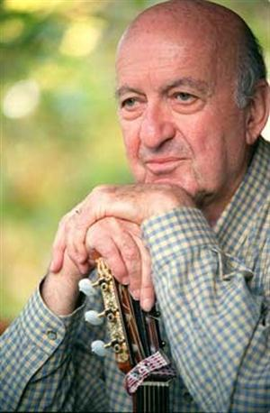

Slide 12
Continúa … sincronizado
Sugerencia, antes de continuar espere a terminar la canción
click para avanzar

Slide 13
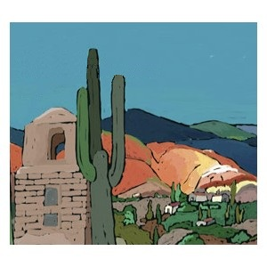
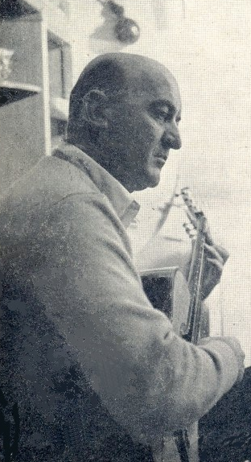
TIEMPO DE PARTIR
Letra: Albérico Mansilla ; Música: Eduardo Falú
Qué me puede importar, después de todo,
el trance de partir, si yo he logrado
llenar cada minuto transcurrido
con un claro vivir enamorado;
  si la vida no fue, en definitiva,
  sólo un motivo para haber amado.
Notes:
8

Slide 14
Qué me puede importar el corto tiempo
que resta por vivir, si la jornada
tiene un punto final ya establecido
y la vida es la muerte demorada;
si hay un tiempo de amar, que ya he vivido,
y otro de soledad, olvido y nada...
Tras los cerros, de a poco,
como en lenta agonía,
dibujando ceibales
muere, lejano, el día...
Renacerá la luz, y nuevamente
cobrará su perfil la serranía.

Slide 15
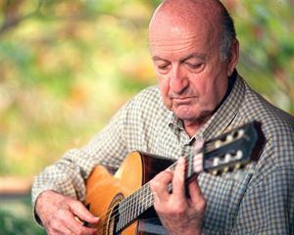
Un tiempo de partir va señalando
la urgencia de vivir como yo quiera:
el rigor del invierno justifica
el ansia de gozar la primavera;
si no puedo encontrar la buena senda
prefiero equivocarme a mi manera...

Slide 16
Quiero quedarme, aún, cuando me vaya,
en la memoria de quienes me han querido,
en los versos triviales que repita
con su cantar algún desconocido;
o regresar en el perfil de un hijo
como ese amanecer que ha renacido...
Tras los cerros, de a poco,
como en lenta agonía,
dibujando ceibales
muere, lejano, el día...
Renacerá la luz, y nuevamente
cobrará su perfil la serranía.

Slide 17
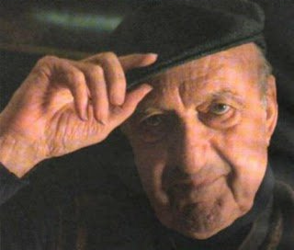
Canción: cantaré cuando me muera
pps : Risto + Isolina
Eduardo Falú, Los Fronterizos y Ariel Ramírez (Coronación del Folklore)

Slide 18
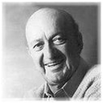
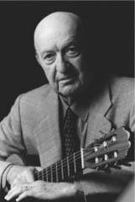
Power point: Risto + Isolina
Imágenes de la web
Canto y guitarra: Eduardo Falú
Temas musicales: La Cuartelera,
Tiempo de partir y Cantaré cuando me muera
-Agosto de 2013. Mendoza, Argentina

Slide 19



Accede a la sección que desees desde aquí:
Propia Creación
De la Red
Dedicatorias | Fechas Especiales | Graciosos
Historia y Arte | Lugares | Musicales
Naturaleza y Ciencias | Política | Reflexión
Religiosos | Románticos | Salud
Dedicatorias | Fechas Especiales | Graciosos
Historia y Arte | Lugares | Musicales
Naturaleza y Ciencias | Política | Reflexión
Religiosos | Románticos | Salud
Si deseas recibir pps periódicamente en tu correo electrónico subscríbete aquí:

